Slide 1

USUARIO
CONTRASEÑA
ADMIN
123456789#

Slide 2
ADMINISTRACION
REVISION DE FLOTILLA

Slide 3
ADMINISTRACION
FLOTILLA
CHOFER
REPORTE
ESTA INF DEBE DE SALIR DE LA REVISION DE FLOTILLA
NO SE

Slide 4
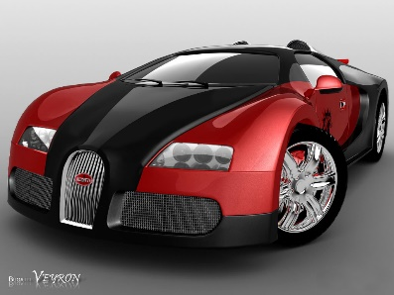
ADMINISTRACION
FLOTILLA
+ AGREGAR
NISSA MARCH 2019 VERDE XLO-345-RE
NISSA MARCH 2019 VERDE XLO-345-RE
NISSA MARCH 2019 ROSITA XLO-345-RE
NISSA MARCH 2019 MORADO XLO-345-RE
NISSA MARCH 2019 ROJO XLO-345-RE
NISSA MARCH 2019 ROJO XLO-345-RE

Slide 5

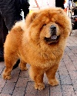
Cuando abres esta opción se debe abrir otra pantalla con las imágenes de la factura seguro pedimento tarjeta de circulacion
ADMINISTRACION
FLOTILLA
BALANCE es el reporte de ingresos e ingresos
DOCUMENTOS
BALANCE
FOTOGRAFIAS
REPORTE REVISION
DOC CHOFER
En las opción de fotografías se debe ver una pantalla con galería de fotos de las que se toman en la revisión semanal de cada vehiculo
REP DE REVISION debe de dar la opción de ver el reposrte semanal
MARCA NISSAN
MODELO MARCH
VERSION XL
AÑO 2019
COLOR ROJO
SERIE KKSNDJIJCOSKC`S998
PLACA XLO-345-RE
En doc chofer se deben de ver todos los documentos escaneados del chofer, id licencia com dom foto del domicilio ubicación de google maps contrato foto chofer
CHOFER ASIGNADO
ALFONSO

Slide 6
ADMINISTRACION
+ AGREGAR
FLOTILLA
DOCUMENTOS
Cuando abres esta opción se debe abrir la opción de subir los archivos de los doc de los carros factura tarjeta de circulación seguro pedimento
MARCA NISSAN
MODELO MARCH
VERSION XL
AÑO 2019
COLOR ROJO
SERIE KKSNDJIJCOSKC`S998
PLACA XLO-345-RE
KM / MILLAS
COSTO $$$$$$$$$

Slide 7
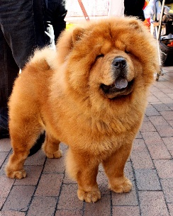
ADMINISTRACION
CHOFER
+ AREGAR
JUAN DEL ARBOL TORCIDO
ALFONSO
FER
JUAN DEL ARBOL TORCIDO
JUAN DEL ARBOL TORCIDO
JUAN DEL ARBOL TORCIDO

Slide 8
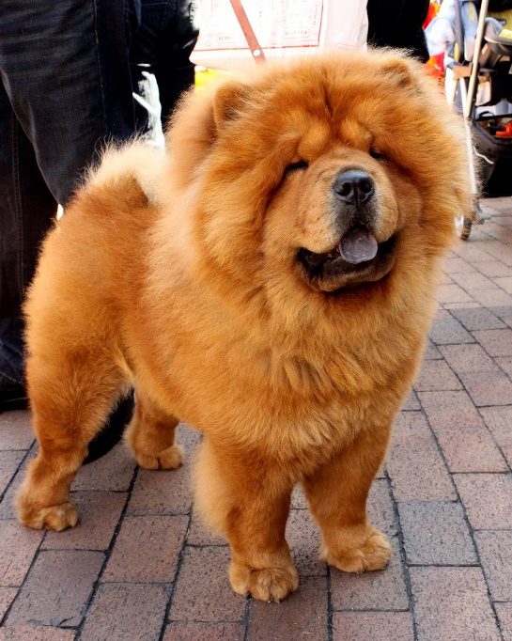
+ AREGAR
ADMINISTRACION
CHOFER
FECHA
11 DE JULIO DEL 2019
NOMBRE
FERNANDO GARZA
DIRECCION
MEXICALI NO 100 COL MEXICALI BC
TELEFONO 1
6861234567
TELEFONO 2
6861234567
UBICACIÓN DIRECCION
ENLACE DIRECTO A LA DIRECCION EN MAPS
NO. DE LICENCIA
K87T3IWO0
MONTO FIANZA
$$$$$$$$
AQUÍ TE DEBE DE DEJAR TOMARLE FOTO AL CHOFER
REFERENCIA
VECINO Y NUM DE TELEFON O
REFERENCIA
AMIGO Y NUM DE TELEFONO
FOTO ID
FOTO LICENCIA
FOTO CASA
FOTO CONTRATO
FOTO UBER
ID CHOFER UBER
98756UHDNSKXD

Slide 9
REVISION DE FLOTILLA
PARA CONTINUAR SELECCIONAR EL AUTOMOVIL A REVISAR
NISSA MARCH 2019 VERDE XLO-345-RE
NISSA MARCH 2019 VERDE XLO-345-RE
NISSA MARCH 2019 ROSITA XLO-345-RE
NISSA MARCH 2019 MORADO XLO-345-RE
NISSA MARCH 2019 ROJO XLO-345-RE
NISSA MARCH 2019 ROJO XLO-345-RE

Slide 10
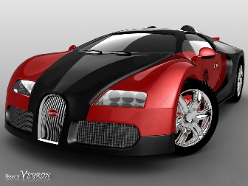
PARA CONTINUAR TOMAR FOTOGRAFIAS INDICADAS
NISSA MARCH 2019 VERDE XLO-345-RE
FRENTE
COSTADO LADO DERECHO
COSTADO LADO IZQ
MOTOR
TRASERA
INTERIOR FTE
INTERIOR TRASERO
CAJUELA

Slide 11
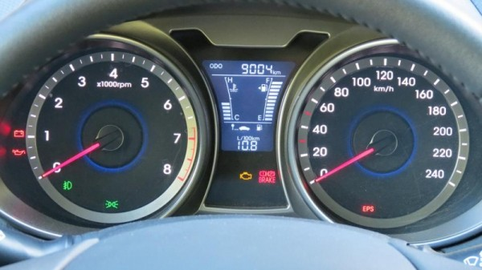
INGRESAR TODA INFORMACION SOLICITADA
TABLERO PRENDIDO
INGRESAR KILOMETRAJE
789000
SI EN ESTA OPCION SI MARCA KILOMETRAJE MENOR AL QUE REGISTRO EN ANTERIOR REVISION DEBE DE MARCALE ERROR

Slide 12
SELECCIONAR TODAS LAS CASILLAS PARA CONTINUAR
NIVEL DE ACEITE DE MOTOR | X |  |  | POLVERAS | X
NIVEL DE ACEITE TRANSMICION |  | X |  | TAPON DE GASOLINA | X
NIVEL AGUA RADIADOR |  | X |  | EXTRA | X
NIVEL LIQUIDO DE FRENOS |  | X |  | GATO | X
NIVEL ACEITE POWER |  | X |  | CRUCETA | X
NIVEL AGUA PARABRISAS |  | X |  | ACCESORIOS CAJUELA | X
FUGAS DE ACEITE |  | X |  | PARABRISAS | X
FUGAS DE AGUA |  | X |  | TAPETES | X
REVISION DE LLANTAS |  | X |  | LICENCIA CHOFER |  | X
REVISION DE ALINEACION |  | X |  | COPIA DEL SEGURO |  | X
REVISION DE LUCES |  | X |  | TARJETA DE CIRCULACION |  | X
REVISION DIRECCIONALES |  | X |  | LIMPIEZA INTERIOR |  | X
REVISION LIMPIAPARABRISAS |  | X |  | LIMPIEZA EXTERIOR |  | X
REVISION COPAS |  | X

Slide 13
PARA TERMINAR LA REVISION
PARA TERMINAR LA REVISION
INCENTIVOS Y OTROS PAGOS
$$
GANANCIAS TOTALES DE VIAJES
$$$
EFECTIVO RECOLECTADO
$$
HORAS CONECTADAS
$$
DEPOSITO BANCARIO
$$
RENTA
$$
PENDIENTES
$$
MULTAS
$$
CHOQUES
$$
TOTAL
$$
PENDIENTE
$$$$$$$
FINALIZAR

